Slide 1
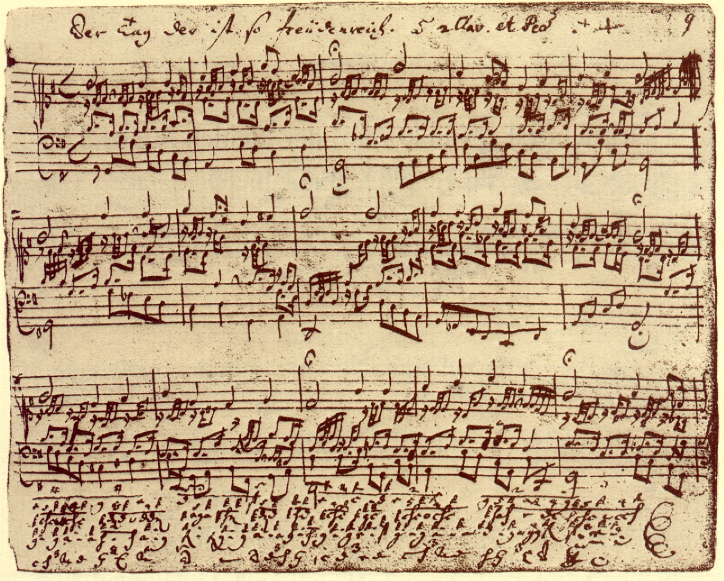
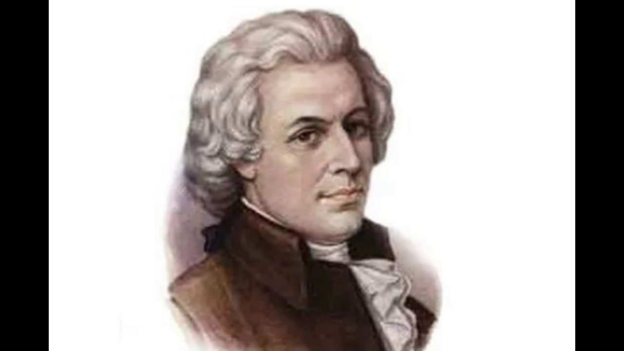
Муниципальное бюджетное учреждение культуры Централизованная библиотечная система
Центральная городская публичная
библиотека имени А.П. Чехова
Вольфганг Амадей Моцарт -
жизнь и
творчество
К 265-летию
со дня рождения В.А. Моцарта.

Slide 2
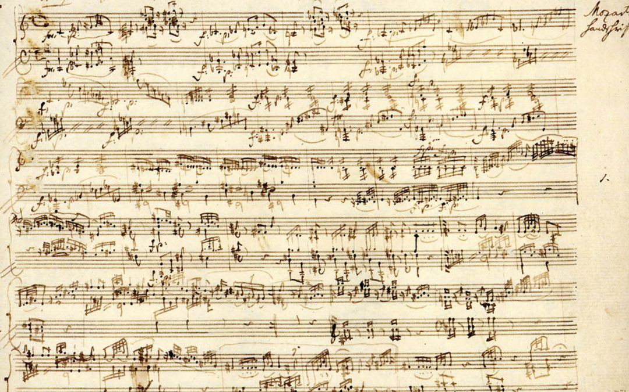

Финкельштейн , Э. Моцарт / Э. Финкельштейн. - Санкт – Петербург : Азбука, 2004. - 94 с. : ил. - (Имена на всю жизнь). – Текст : непосредственный.
Яркая, богатая иллюстрациями книга из серии «Имена на всю жизнь» познакомит юных читателей с жизнью и творчеством В. А. Моцарта. В первой части расположены короткие рассказы о детстве гения. Вторая часть книжки представляет собой небольшой биографический очерк о Моцарте "для тех, кто постарше". В третьей части книжки приведены ноты наиболее популярных произведений великого австрийского композитора . В качестве послесловия "Что слушать" приведен более длинный список популярных произведений Моцарта.
Местонахождение: НМО, ЦГДБ.

Slide 3
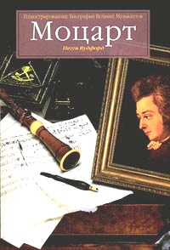
Вудфорд, П. Моцарт / П. Вудфорд. – Челябинск: Урал LTD, 1999. – 154 с. : ил. - (Иллюстрированные Биографии Великих Музыкантов). – Текст : непосредственный.
В книге описаны жизнь и творчество Моцарта на фоне Вены XVIII века, которая и сформировала его – представителя венской классической школы – как музыканта. Основываясь на воспоминаниях современников и материалах переписки самого Моцарта, автор блестяще воссоздает биографию великого композитора – с раннего детства и первых триумфов до дней его полного забвения и одинокой смерти в 35 лет.
Местонахождение: НМО, Аб.

Slide 4

Брион, М. Моцарт / М. Брион. – Москва : Молодая гвардия, 2004. – 340 с. : ил. - (Жизнь замечательных людей) . – Текст : непосредственный.
Марсель Брион написал свою книгу о любви, открыв перед читателем целую вселенную музыки Моцарта, его жизни и творчества. Гениальный австрийский композитор XVIII века, ушедший в бессмертие, не дожив до 36 лет, оставил после себя огромное музыкальное наследие. Каждая новая эпоха открывает своего Моцарта и находит в нем созвучие своим мыслям и чувствам.
Как и почти все гении, Моцарт не был понят и оценен своим временем. Но его музыка, напоенная светом, солнцем и жизнью, всегда будет восхищать и радовать людей, вдохновлять их на самые светлые и добрые дела.
Местонахождение: НМО.

Slide 5
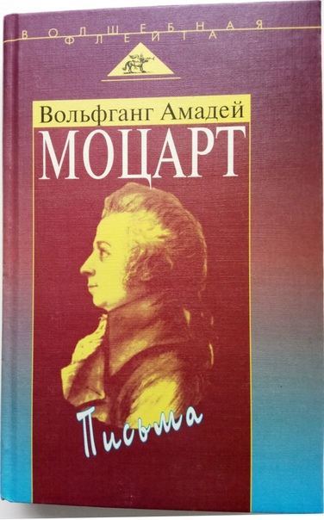
Моцарт, В.А. Письма / В.А. Моцарт. – Москва : Аграф, 2000. – 282 с. – (Волшебная флейта). - Текст : непосредственный.
Письма великого Моцарта публикуются на русском языке впервые. В них гениальный творец предстает во всей полноте своего творческого и человеческого существования: быт у него неотделим от высокого искусства, а сиюминутные эмоции – о размышлений по поводу музыкального сочинительства. Большая часть писем Моцарт а обращена к его отцу Леопольду, рано распознавшему в сыне гениальность.
Местонахождение: НМО.

Slide 6
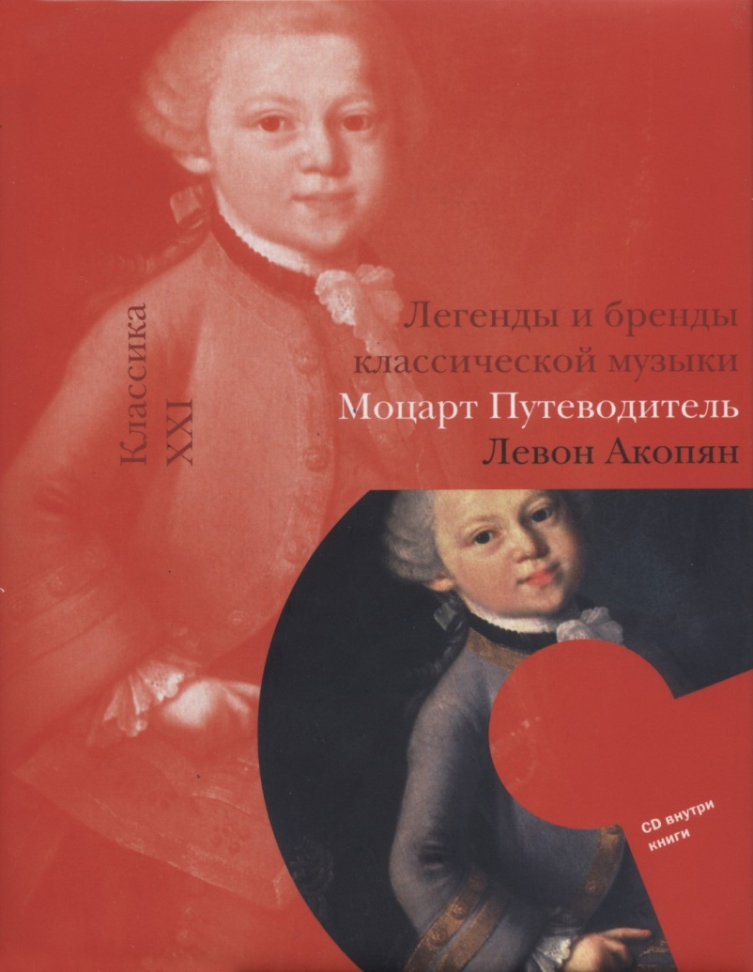
Акопян, Л.О. Моцарт: путеводитель / Л.О. Акопян. – Москва : Классика XXI, 2006. – 238 с. : ил. – (Легенды и бренды классической музыки). - Текст : непосредственный.
Главный герой первой книги из серии «Легенды и бренды классической музыки» - Моцарт. Созданное им подобно целому миру, путешествие по которому может стать не только увлекательным. Семнадцать маршрутов, разработанных Левоном Акопяном, - ряд неожиданных и парадоксальных туров в город «по имени Моцарт» – доставят удовольствие и романтическим натурам, и любителям экстрима.
Местонахождение: НМО.

Slide 7
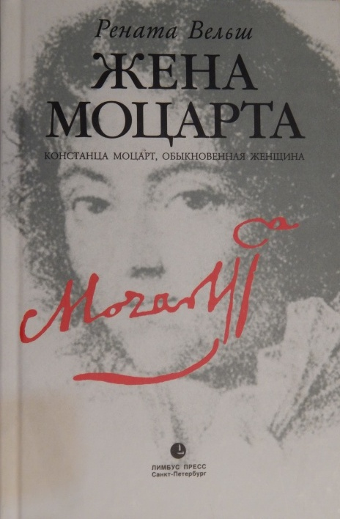
Вельш, Р. Жена Моцарта: Констанца Моцарт, обыкновенная женщина / Р. Вельш. – Санкт - Петербург : Лимбус Пресс, 2002. – 216 с. – Текст : непосредственный.
И жизнь, и смерть, и творчество Моцарта волнуют человечество до сих пор. Книга современной австрийской писательницы Ренаты Вельш написана от лица Констанцы Моцарт, супруги великого композитора. Образ этой женщины остается загадочным и крайне противоречивым.
Автор книги использовал переписку композитора и привлек богатый документальный материал.
Местонахождение: НМО, Аб.

Slide 8
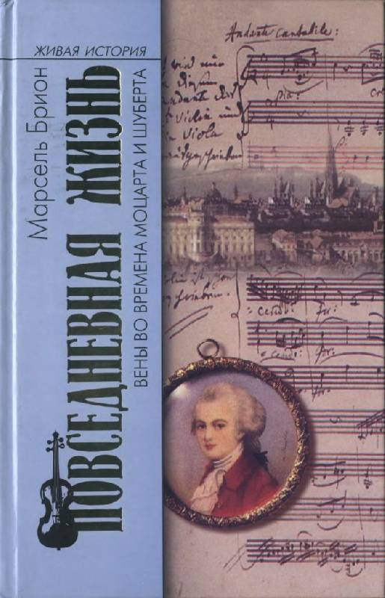
Брион, М. Вена во времена Моцарта и Шуберта / М. Брион. – Москва : Молодая гвардия, 2009. – 358 с. : ил. – (Живая история) . – Текст : непосредственный.
Марсель Брион воскрешает в своей книге золотой век Вены – «счастливого города», предававшегося в ту эпоху изысканным наслаждениям. Здесь не умолкая звучала музыка, давались превосходные представления, устраивались ярмарки, гулянья, шествия, выступления бродячих фокусников и акробатов.
Но не только о радостях венской жизни написана эта книга.
Местонахождение: НМО, Аб

Slide 9
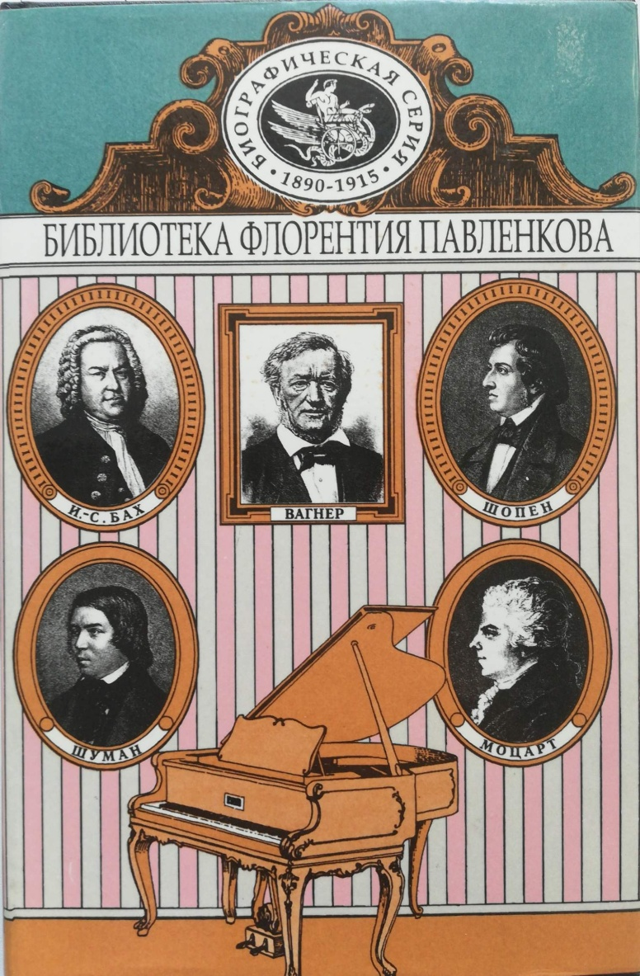
Болдырев, Н. Бах, Моцарт, Шопен, Шуман, Вагнер: биографические повествования / Н. Болдырев. – Челябинск : Урал LTD, 1998. – 460 с. : ил. – Текст : непосредственный.
Биографии, собранные в этом томе, написаны в жанре поэтической хроники и историко – культурного исследования. Писавшиеся «для простых людей», для российской провинции, сегодня они могут быть рекомендованы самой широкой читательской аудитории: и тем, кто совсем не искушен в истории и психологии великих людей, и тем, для кого эти предметы – профессия.
Местонахождение: НМО.

Slide 10

Моцарт, В.А. Сонаты для фортепиано / В.А. Моцарт. – Санкт - Петербург: Планета музыки, 2015. – 328 с. – Музыка (знаковая) : непосредственная.
Великий австрийский композитор писал сонаты для фортепиано всю свою жизнь. Это своеобразный дневник композитора. Сонаты Моцарта сопровождают пианистов на протяжении всей их творческой карьеры.
В последние годы в нашей стране сонаты Моцарта выходят в свет лишь в виде сборников избранных сонат. Настоящему музыканту, разумеется, необходимо иметь все сонаты Моцарта. Именно таким изданием и является данный сборник.
Местонахождение: НМО.

Slide 11
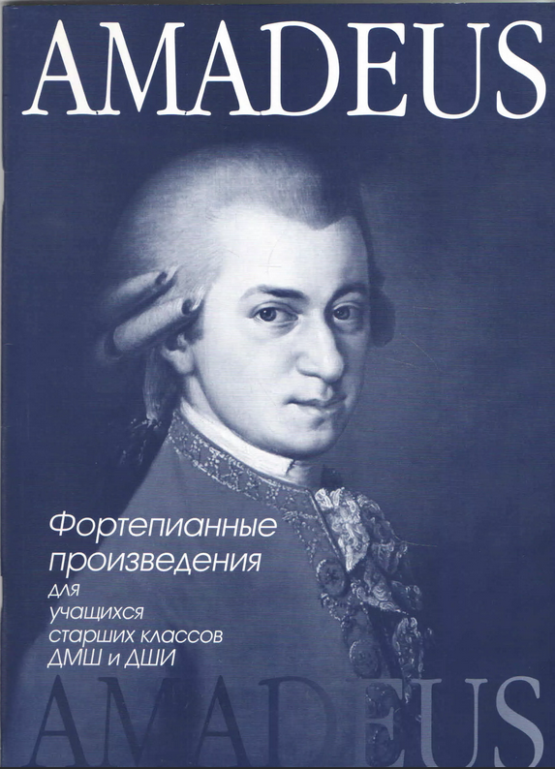
Моцарт, В.А. Фортепианные произведения для учащихся старших классов ДМШ и ДШИ, студентов музыкальных колледжей и концертирующих музыкантов / В.А. Моцарт. – Санкт - Петербург: Союз художников, 2017. – 62 с. – Музыка (знаковая) : непосредственная.
В этот сборник включены наиболее любимые фортепианные произведения для музыкантов, имеющих навыки игры. Эта музыка давно завоевала мировое пространство, знакомство с ней и ее исполнение безусловно обогатит как музыкантов, так и их слушателей.
Местонахождение: НМО.

